Slide 1
SÉANCE D1 · MODULE 5
Déplacer, annuler, ne pas venir
Trois mots, trois conséquences. Le premier garde votre démarche, le deuxième rend la place, le troisième se paie — et c'est le seul qui laisse une trace au dossier.
75 minutes · Prendre rendez-vous chez le médecin
Notes:
Ouverture du défi 3. Demander au groupe qui a déjà manqué un rendez-vous sans prévenir, et pourquoi. La réponse la plus fréquente est « je ne savais pas quoi dire au téléphone » — c'est le sujet.

Slide 2
OBJECTIFS DE LA SÉANCE
À la fin, je serai capable de…
1
distinguer déplacer, annuler et ne pas venir ;
2
dire les trois choses qu'exige un déplacement ;
3
connaître le délai d'annulation et savoir le calculer ;
4
laisser un message d'annulation complet sur une boîte vocale.
D1 · Prendre rendez-vous chez le médecin
2
Notes:
Lire les objectifs à voix haute. Y revenir au billet de sortie.

Slide 3
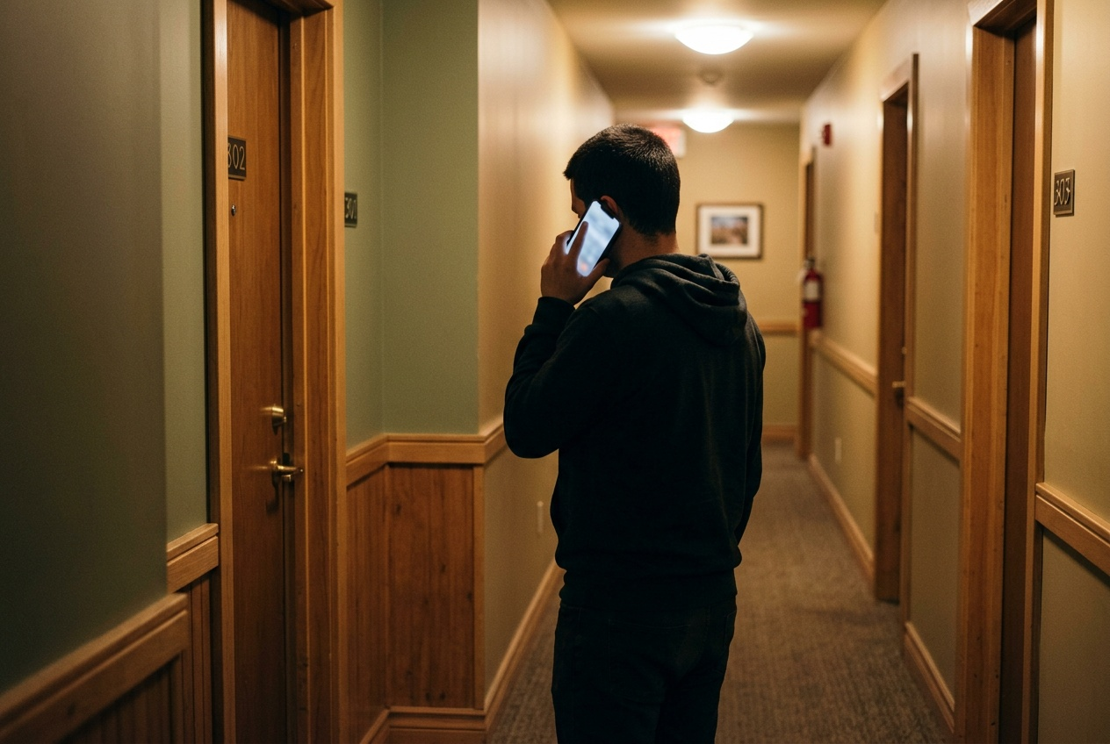
ÉCOUTE
« Bonjour, je peux pas venir demain, merci. » Que peut faire la clinique avec ce message ?
Qui est-ce ?
Quel rendez-vous exactement ?
Avec quel professionnel ?
Comment la rappeler ?
D1 · Prendre rendez-vous chez le médecin
3
Notes:
Dire le message très vite, comme un vrai. Les quatre questions restent sans réponse et le groupe le voit tout de suite : ce message n'annule rien et l'absence sera notée.

Slide 4
DÉPLACER, CE N'EST PAS ANNULER
Si vous voulez un autre rendez-vous, dites « déplacer ».
La clinique annule alors l'ancien elle-même et vous en donne un nouveau dans le même appel : vous n'avez pas deux démarches à faire. Dire « annuler » ferme le dossier et vous laisse tout recommencer.
D1 · Prendre rendez-vous chez le médecin
4
Notes:
Diapositive à photographier. Le mot employé décide de ce qui est inscrit au dossier — c'est le point le plus concret du défi.

Slide 5
DIALOGUE · 1 DE 3
La demande, et la raison
Écoutez d'abord, diapositive masquée.
RACHID
Bonjour madame. Rachid Benali. Je vous appelle pour déplacer mon rendez-vous de suivi.
MANON
Un instant, je vous trouve. Le mardi 8 juillet à onze heures, avec la docteure Fongang ?
RACHID
C'est ça. Mon horaire de travail a changé : je commence à sept heures maintenant, et je ne finis qu'à quinze heures.
MANON
Je comprends. Vous préférez donc en fin de journée.
D1 · Prendre rendez-vous chez le médecin
5
Notes:
Trois choses en trois répliques : quel rendez-vous, pourquoi, et — à la suivante — quand il est libre. Les faire compter.

Slide 6
DIALOGUE · 2 DE 3
Les disponibilités, dites d'avance
RACHID
Oui, ou très tôt le matin, avant sept heures, si ça existe.
MANON
Ça existe : la docteure ouvre à sept heures quinze le mercredi. J'ai mercredi le 9, à sept heures quinze.
RACHID
Il faut que je sois au travail à sept heures ce jour-là. C'est trop juste.
MANON
Alors je regarde en fin de journée… J'ai le jeudi 10 juillet à seize heures trente.
D1 · Prendre rendez-vous chez le médecin
6
Notes:
Rachid dit ses disponibilités sans qu'on les lui demande. C'est ce qui fait tenir l'appel en deux minutes au lieu de six.

Slide 7
DIALOGUE · 3 DE 3
Le délai, et ce qu'il évite
RACHID
Jeudi 10, seize heures trente, je le prends. Vous annulez celui du mardi ?
MANON
Je viens de le faire. Vous n'avez rien d'autre à faire, et il n'y a pas de frais : vous m'appelez plus de vingt-quatre heures à l'avance.
RACHID
Une dernière chose. Ma prise de sang est prévue le lundi 7. Est-ce que le résultat sera arrivé pour le jeudi ?
MANON
Trois jours ouvrables, en général. Ce sera juste, mais ça devrait entrer.
D1 · Prendre rendez-vous chez le médecin
7
Notes:
La dernière question de Rachid est celle qu'on oublie : à quoi sert un rendez-vous de suivi si le résultat n'est pas arrivé ?

Slide 8
TROIS MOTS, TROIS CONSÉQUENCES
Et un seul se paie
Déplacer
Annuler
Le rendez-vous survit : on garde la démarche et on change le moment.
On rend la place, à temps. Rien à payer, aucune trace, libre d'en reprendre un.
Ne pas venir
Le rappel de la veille
Le créneau reste vide pour tout le monde, et la clinique facture souvent des frais.
Ce n'est pas un simple avis : c'est la dernière fenêtre gratuite pour appeler.
D1 · Prendre rendez-vous chez le médecin
8
Notes:
Faire calculer la limite d'annulation pour un rendez-vous du jeudi seize heures trente. Réponse : mercredi seize heures trente.

Slide 9
LE MESSAGE D'ANNULATION
Six éléments, quarante secondes
CE QU'ON DONNE
POURQUOI
Nom et date de naissance
retrouver le bon dossier
Date, heure et professionnel
savoir quel rendez-vous libérer
La raison, en une phrase
ne pas être noté comme absent
Un numéro, répété deux fois
pouvoir vous rappeler
On ne rappelle personne pour faire répéter un message : il se réussit du premier coup.
D1 · Prendre rendez-vous chez le médecin
9
Notes:
Faire écrire les six éléments avant d'enregistrer quoi que ce soit. C'est le matériau direct de la production orale.

Slide 10
COMPRÉHENSION
Vrai ou faux ?
Répondez d'après le dialogue.
1
Rachid appelle parce que son horaire a changé.
2
Il dit quand il est libre sans qu'on le lui demande.
3
Il accepte le mercredi à sept heures quinze.
4
Rachid doit annuler lui-même l'ancien rendez-vous.
5
Il n'y a pas de frais : il appelle plus de 24 h à l'avance.
6
Sur la boîte vocale, il donne sa date de naissance.
D1 · Prendre rendez-vous chez le médecin
10
Notes:
Faire justifier chaque « faux » par la réplique exacte.

Slide 11
CORRECTION
Vrai ou faux ?
Correction — on lit la réponse, on ne commente pas l'erreur.
1
Rachid appelle parce que son horaire a changé. » vrai
2
Il dit quand il est libre sans qu'on le lui demande. » vrai
3
Il accepte le mercredi à sept heures quinze. » faux — il travaille à sept heures
4
Rachid doit annuler lui-même l'ancien rendez-vous. » faux — Manon le fait
5
Il n'y a pas de frais : il appelle plus de 24 h à l'avance. » vrai
6
Sur la boîte vocale, il donne sa date de naissance. » vrai
D1 · Prendre rendez-vous chez le médecin
11
Notes:
Corriger en groupe. Donner la bonne réponse, sans revenir sur qui s'est trompé.

Slide 12
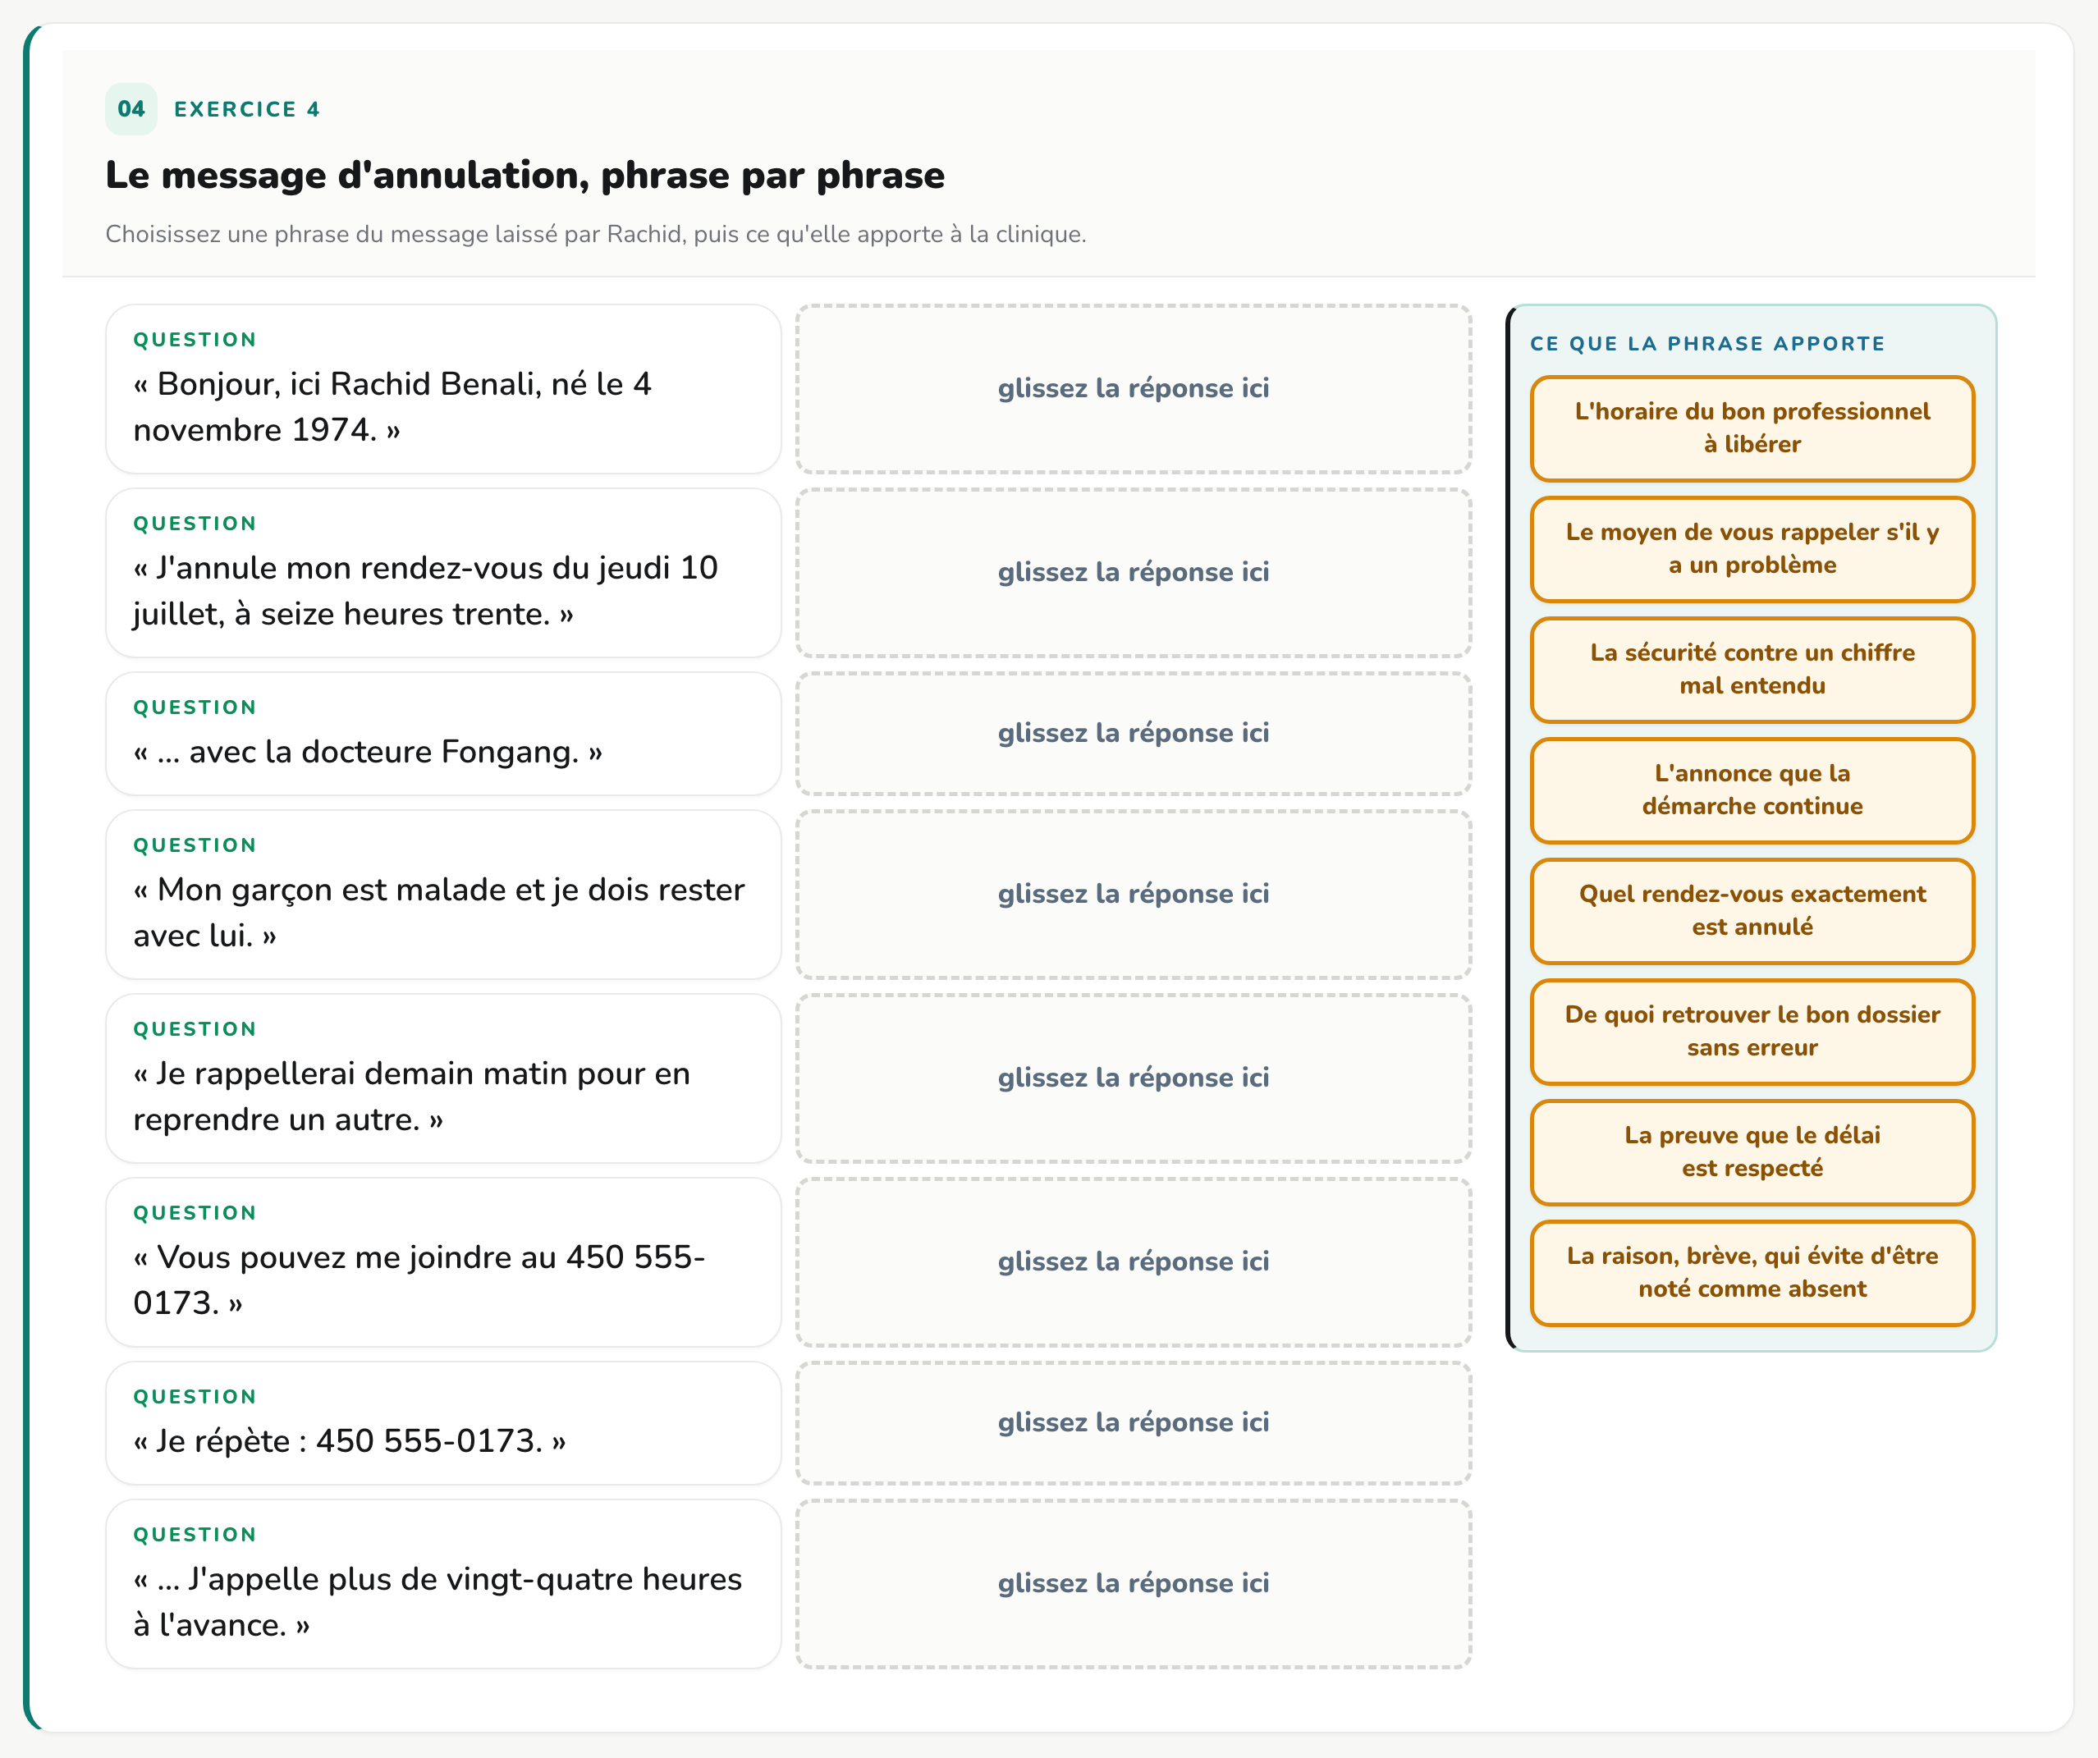
DANS L'ACTIVITÉ INTERACTIVE
Le message d'annulation, phrase par phrase
Choisissez une phrase du message, puis ce qu'elle apporte.
D1 · Prendre rendez-vous chez le médecin
12
Notes:
Projeter avant l'écriture du billet : chaque phrase du message y trouve sa raison d'être.

Slide 13
BILLET DE SORTIE
Écrivez le message que vous laisseriez pour annuler un rendez-vous.
Les six éléments, dans l'ordre : nom, naissance, quel rendez-vous, pourquoi, la suite, le numéro.
Quarante secondes à voix haute — chronométrez-vous.
D1 · Prendre rendez-vous chez le médecin
D1 · Prendre rendez-vous chez le médecin
13
Notes:
Ce billet devient le brouillon de la production orale. Le ramasser, le corriger, le rendre en E1.

